Slide 1
CF15_A_2.2_Generaciones de máquinas
Infografía interactiva
Recomendaciones generales:
Elaborar infografía interactiva de acuerdo a las indicaciones de los slides

Slide 2

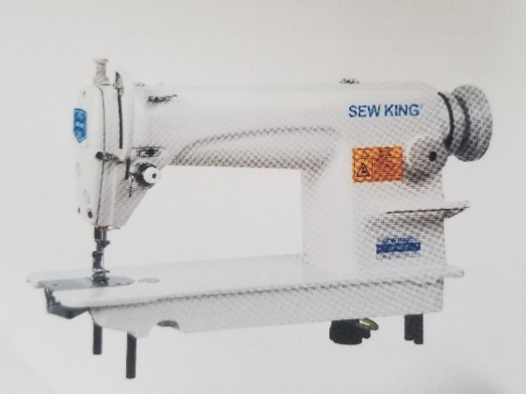
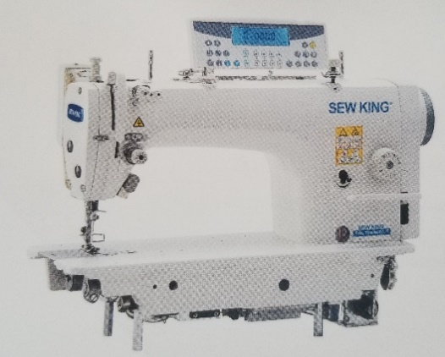
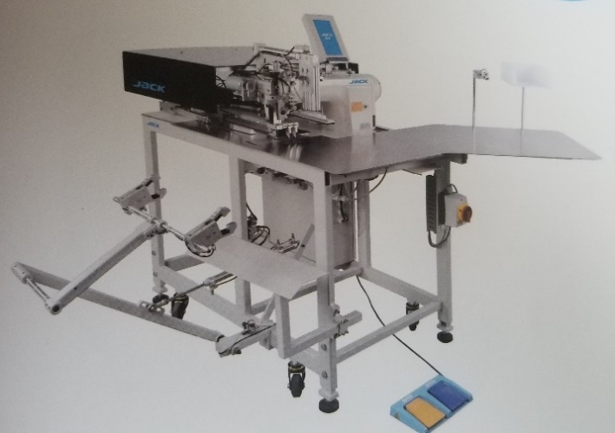

Indicaciones para la producción
Máquinas de primera generación
Máquinas de segunda generación
Máquinas de tercera generación
Diagramar tres recuadros con información e imágenes como se muestra en el slide.
De los botones + se deben se despliega la información de los siguientes slides en ventanas emergentes.
Son máquinas convencionales, sin ningún tipo de ayudas. En este tipo de máquinas el operador realiza el 90% de las operaciones de la máquina, como levantar el prensatelas, posicionar la aguja para retirar el material, cortar los hilos, hacer atraques y otras operaciones más.
En este tipo de máquinas el operador realiza el 50% de las operaciones, debido a que las máquinas vienen provistas con ayudas de tipo electrónico, neumático o electro-neumático.
En este tipo de máquinas el operador realiza el 10% de las operaciones y puede incluso operar dos o tres máquinas a la vez. Estas vienen provistas con las ayudas de la generación anterior, pero además cuentan con la ayuda de sensores que permiten que las máquinas trabajen casi solas.
Referencias de las imágenes: https://stock.adobe.com/es/search/images?filters%5Bcontent_type%3Azip_vector%5D=1&filters%5Borientation%5D=square&filters%5Borientation_type%5D%5Bis_square%5D=true&filters%5Bcontent_type%3Aimage%5D=1&order=relevance&safe_search=1&k=infograf%C3%ADa+generaciones&limit=100&search_page=1&search_type=usertyped&acp=&aco=infograf%C3%ADa+generaciones&get_facets=1
Fuente de las im{agenes de las máquinas:
Catálogo máquinas de coser-Importaciones Santafe

Slide 3

Indicaciones para la producción
Máquinas de segunda generación
Esta generación incluye algunas ayudas que optimizan el trabajo y disminuyen el esfuerzo del operario que manipula la máquina, así.
Cortadores de hilo: Este tipo de ayuda corta los hilos automáticamente, una vez terminada la operación de costura; con esto se evita el desperdicio de hilo y tiempos en la operación.
Levantador de prensatelas: Este tipo de ayuda le permite al operador levantar el prensatelas y/o puller en el momento que lo requiera, solamente llevando el pedal hacia atrás. Esto disminuye la fatiga del operador, debido a que la máquina no necesita rodilleros ni pedales para realizar esta operación, la cual, en algunos casos, requiere un gran esfuerzo por parte del operador para vencer la resistencia de los resortes de tensión del prensatelas.
Tableros de control: Estos tableros le permiten al operador programar la máquina para que realice algunas operaciones de costura en forma automática; entre otras, están: remate inicial, realizar costuras rectas automáticamente, remate final, corte de hilo automático al terminar la operación. Todo dependiendo del tipo de tablero con que esté equipada la máquina.
Información del botón + correspondiente.
Referencias de las imágenes:

Slide 4
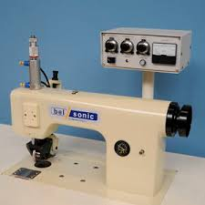
Indicaciones para la producción
Máquinas de tercera generación
Máquinas de ultrasonido: Este tipo de máquinas une el material por ultrasonido. Incorporan un sistema de sonotrodo que emite un ultrasonido de 60.000 ciclos contra una rueda transportadora que tiene la forma de una puntada. Podría decirse que produce una soldadura entre las telas y, por medio un disco intercambiable, puede imitar las puntadas de fileteo, cadeneta y doble pespunte. La única condición para un funcionamiento adecuado es que el material a coser debe estar compuesto de poliéster como mínimo en un 60% de su estructura física.
Escribir las indicaciones que el equipo de producción debe tener en cuenta al momento de realizar el recurso gráfico o interactivo
Referencias de las imágenes: https://encrypted-tbn0.gstatic.com/images?q=tbn%3AANd9GcRD1A62EhLTN4r7W8yS02nIGOl41BQCb87T7Q&usqp=CAU

